Slide 1



Java Backend
Nguyễn Đắc Kiên

Slide 2

01
Collections trong Java
02
Equals và Hashcode
03
Sắp xếp
04
QA

Slide 3
01
Collections trong Java
Collection là một tập hợp các class và interface dùng để hỗ trợ trong việc thao tác lưu trữ và quản lý nhóm đối tượng dữ liệu trong ứng dụng Java. Mục đính của Collection Framework là:
Lưu trữ và quản lý các đối tượng
Tối ưu hóa hiệu suất và tiết kiệm thời gian.
Tăng khả năng tái sử dụng của mã nguồn
Phần tử của Collection không được phép là kiểu nguyên thủy

Slide 4
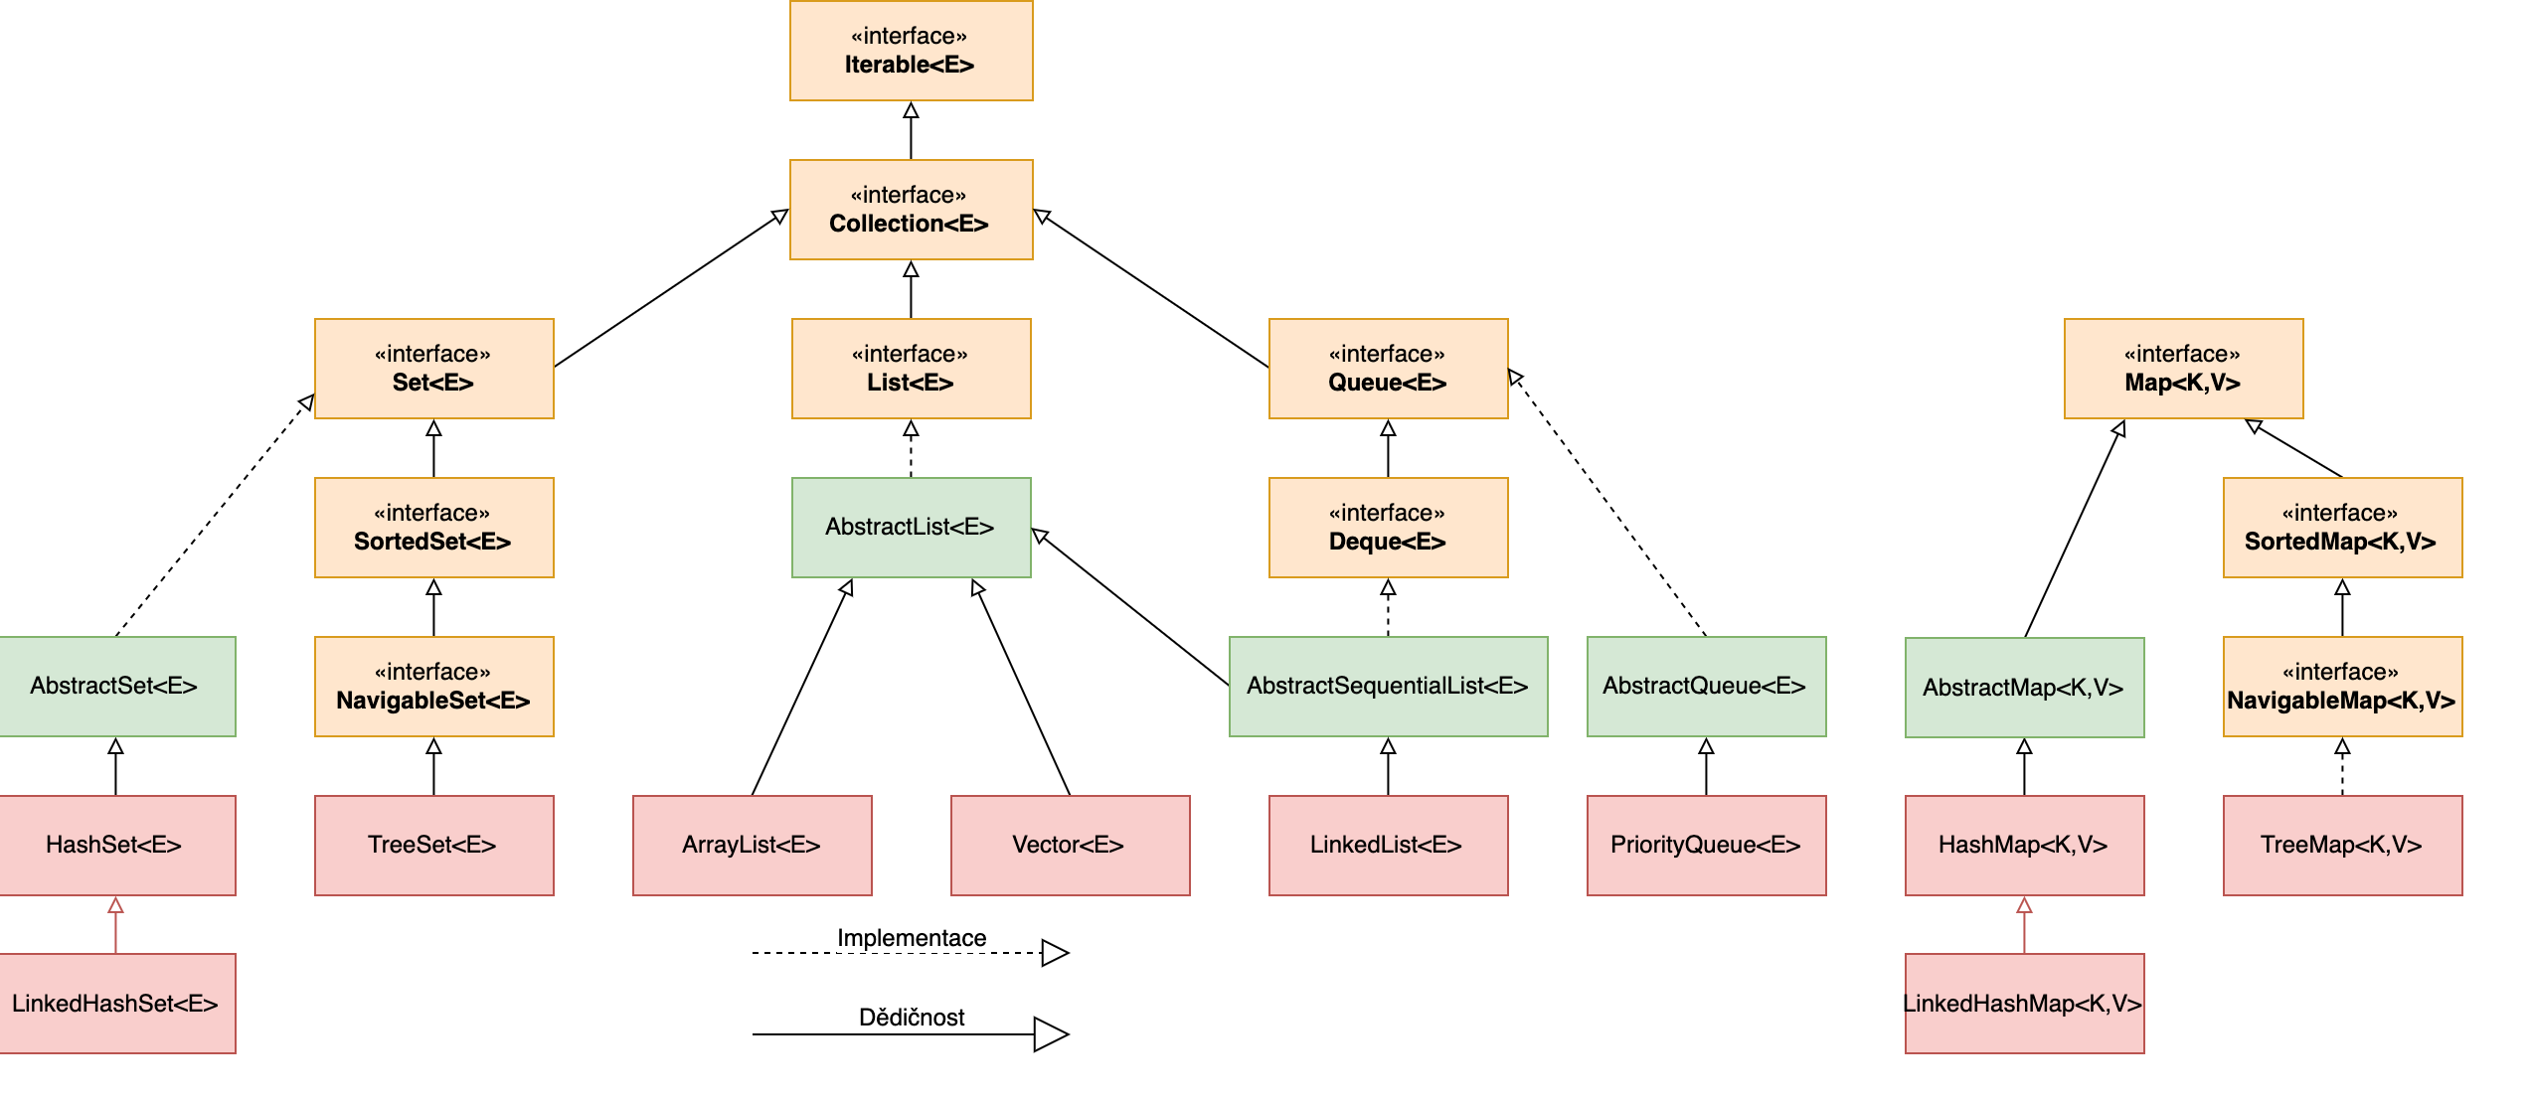
01
Collections trong Java
Các thành phần trong Collection Framework bao gồm
Interface
Classes
Algorithm

Slide 5
01
Collections Interface
Là một phần của thư viện Java Collections Framework, định nghĩa một tập hợp các phương thức mà các lớp triển khai phải cung cấp để làm việc với nhóm đối tượng.
Collection Interface là một interface cơ bản, từ đó các interface khác như List, Set, và Queue kế thừa và mở rộng.
Cụ thể, Collection Interface cung cấp các phương thức cơ bản để thêm, xóa, kiểm tra phần tử trong một tập hợp, chẳng hạn như:
add(E e): Thêm phần tử vào collection.
remove(Object o): Xóa một phần tử khỏi collection.
size(): Trả về số lượng phần tử trong collection.
isEmpty(): Kiểm tra xem collection có rỗng không.
contains(Object o): Kiểm tra xem phần tử có tồn tại trong collection không.
clear(): Xóa tất cả các phần tử trong collection.

Slide 6
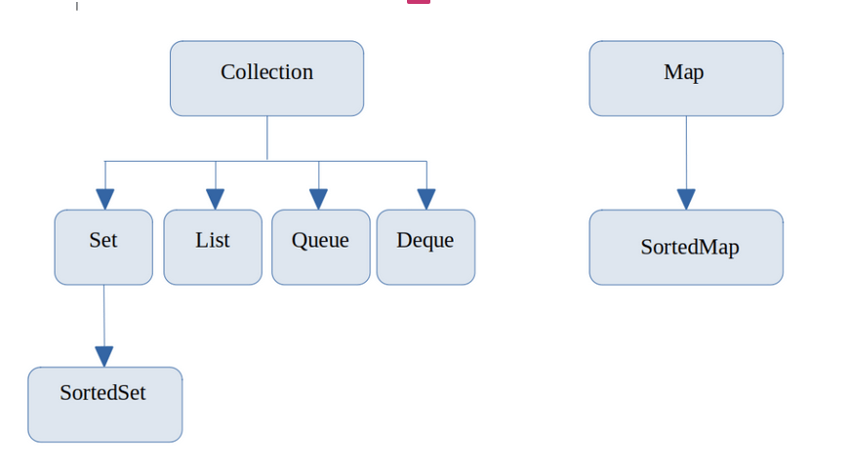
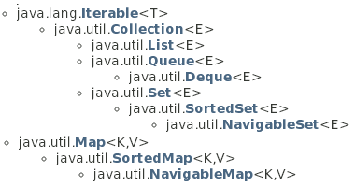
01
Collections Interface
Các Interface nổi bật trong Collections Framework (package java.util).
List:
Set:
Map
Queue
Deque

Slide 7
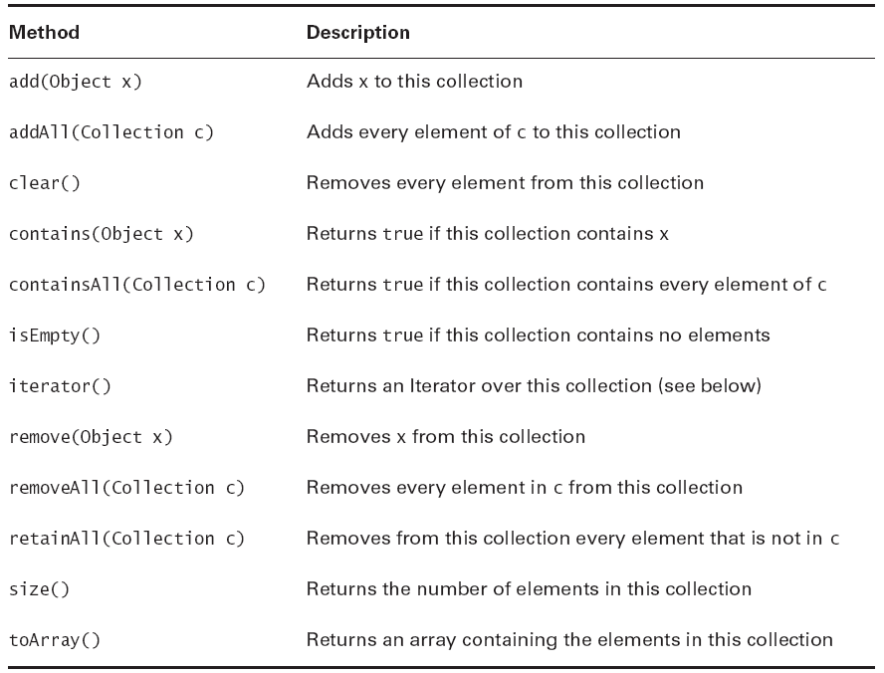
01
Collections Interface
Các hàm phổ biến Collections Interface

Slide 8
01
Collections Class
Tuy nhiên, Collection không định nghĩa các phương thức cụ thể cho kiểu dữ liệu như danh sách (List) hay tập hợp (Set), vì vậy mới cần sử dụng các lớp con(Collection Class) ví dụ như ArrayList, HashSet hoặc LinkedList để ltriển khai lại các method từ các interface phù hợp với cấu trúc dữ liệu được chỉ định.
Vậy các Collection Classes là các lớp triển khai chi tiết của các interface trong Java Collections Framework. Dưới đây là một số Collection Classes phổ biến:
Các Collection Class:
1. List (Duy trì thứ tự, cho phép trùng lặp)
ArrayList: Danh sách động, truy xuất nhanh.
LinkedList: Danh sách liên kết, thêm/xóa nhanh ở bất kỳ vị trí nào.
Vector: Tương tự ArrayList, nhưng đồng bộ.
Stack: Mô hình LIFO (Last In, First Out).
2. Set (Không trùng lặp)
HashSet: Không bảo đảm thứ tự, không trùng lặp.
LinkedHashSet: Bảo toàn thứ tự thêm phần tử.
TreeSet: Lưu trữ theo thứ tự tự nhiên hoặc Comparator.

Slide 9
01
Collections trong Java
3. Queue (Hàng đợi FIFO)
PriorityQueue: Hàng đợi ưu tiên, sắp xếp theo ưu tiên.
LinkedList: Cũng là hàng đợi FIFO.
ArrayDeque: Hàng đợi đôi, thao tác nhanh ở cả hai đầu.
4. Deque (Hàng đợi đôi, thao tác từ cả hai đầu)
ArrayDeque: Hàng đợi đôi không giới hạn dung lượng.
LinkedList: Cũng hỗ trợ thao tác từ cả hai đầu.
5. Map (Lưu trữ cặp khóa-giá trị)
HashMap: Không bảo đảm thứ tự, nhanh.
LinkedHashMap: Bảo toàn thứ tự thêm phần tử.
TreeMap: Lưu trữ theo thứ tự tự nhiên hoặc Comparator.
Hashtable: Đồng bộ, ít sử dụng trong các ứng dụng mới.
6. Concurrent Collections (Dành cho môi trường đa luồng)
CopyOnWriteArrayList: Thích hợp với các thao tác đọc nhiều hơn ghi.
ConcurrentHashMap: Map đồng bộ cho phép truy cập đồng thời.

Slide 10
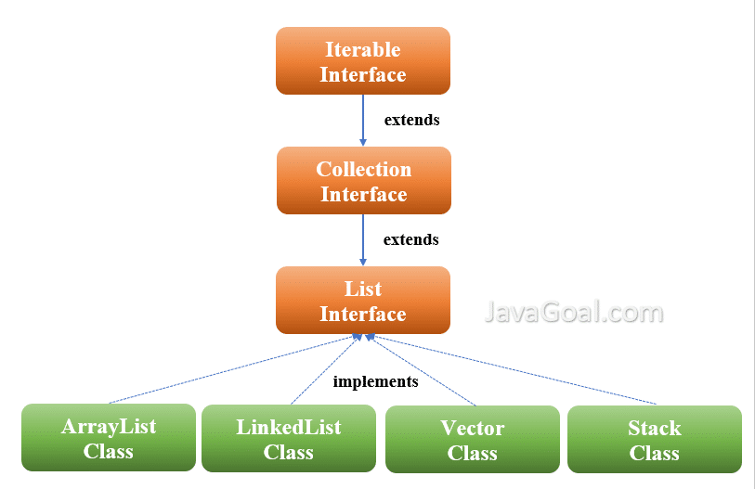
01
Collections trong Java (List)
Cấu trúc List là dạng danh sách các phần tử trong đó có thể được trùng lắp. Vì List là một Interface nên chúng ta không thể tạo các đối tượng từ nó. Để sử dụng các tính năng của List Interface, chúng ta có thể sử dụng các class sau:
ArrayList.
LinkedList:
Vector
Stack

Slide 11
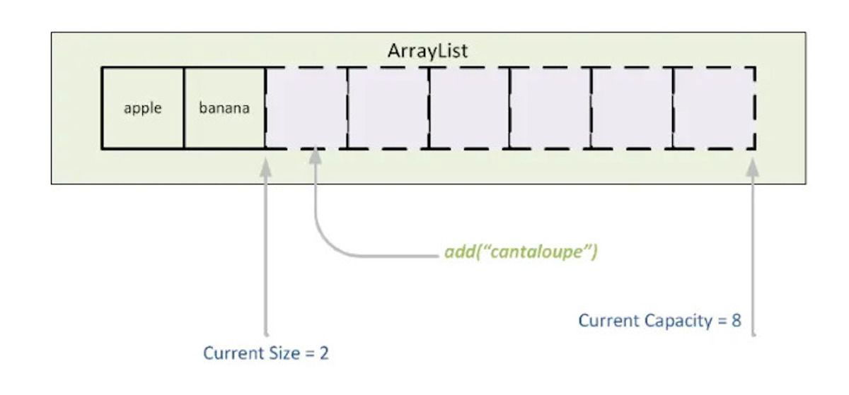
01
Collections trong Java (ArrayList )
ArrayList là một loại cấu trúc dữ liệu được sử dụng để lưu trữ các phần tử tương tự nhau. Các phần tử trong ArrayList có thể được truy cập và thay đổi một cách dễ dàng bằng cách sử dụng index. Và có khả năng tự động mở rộng kích thước, điều này giúp cho việc thêm hoặc xóa phần tử khỏi danh sách trở nên linh hoạt hơn.

Slide 12
01
Collections trong Java (ArrayList )
Ưu điểm:ArrayList
Dễ dàng thực hiện các thao tác như duyệt danh sách, tìm kiếm phần tử.
ArrayList cũng có thể được sử dụng để chứa các đối tượng của các class khác nhau.
Nhược điểm:
Khi dung lượng của ArrayList vượt quá giới hạn khi đó hiệu suất của chương trình có thể bị ảnh hưởng.
Việc thêm phần tử vào cuối danh sách có thể nhanh hơn so với thêm phần tử vào giữa danh sách.

Slide 13
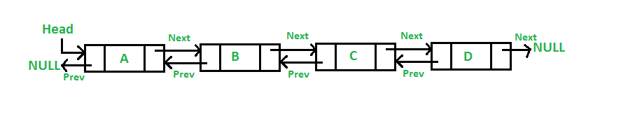
01
Collections trong Java (LinkedList )
LinkedList là một cấu trúc dữ liệu mà trong đó các phần tử được liên kết với nhau thông qua các địa chỉ bộ nhớ, do đó không cần phải cấp phát toàn bộ một khối bộ nhớ liên tục cho dữ liệu. Các phần tử có thể được chèn hoặc xóa bất kỳ lúc nào.

Slide 14
01
Collections trong Java (LinkedList )
Ưu điểm:
Thêm hoặc xóa phần tử vào LinkedList rất nhanh chóng vì chúng chỉ tác động đến các phần tử bên cạnh (trường hợp thêm và xóa ở giữa danh sách).
Có thể lưu trữ số lượng phần tử không biết trước.
Dễ dàng thực hiện các thao tác như chèn hoặc xóa phần tử khỏi danh sách.
Nhược điểm:
Truy cập ngẫu nhiên đến các phần tử trong LinkedList chậm so với ArrayList vì không thể truy cập bằng index.
Do không được cấp phát liền mạch, LinkedList có thể dẫn đến việc lãng phí bộ nhớ và gây ra hiệu suất kém hơn nếu không được sử dụng đúng cách

Slide 15
01
Collections trong Java (Vector )
Vector Cấu trúc dữ liệu giống ArrayList nhưng được đồng bộ, tức là trong môi trường đa luồng, tại một thời điểm chỉ có một thread được thực thi, các thread còn lại ở trong trạng thái chờ cho đến khi thread hiện tại giải phóng đối tượng.
Tại một thời điểm chỉ có một luồng truy cập nên nếu có luồng khác cố gắng truy cập vào thì sẽ văng exception (cụ thể là ConcurrentModificationException).

Slide 16
01
Collections trong Java (Vector )
Nhược điểm:
Một trong những đặc điểm chính của class Vector là nó được đồng bộ hóa synchronized tức là nó đảm bảo rằng các hoạt động trên nó là an toàn đối với đa luồng. Tuy nhiên, đồng bộ hóa có thể tốn chi phí và làm giảm hiệu suất so với các class không đồng bộ như ArrayList. Khi đó ứng dụng phải thực hiện các hoạt động đồng bộ như kiểm tra và chờ đợi khóa của đối tượng đồng nghĩa tạo ra một phí CPU bổ sung, đặc biệt khi có nhiều luồng cố gắng truy cập cùng một tài nguyên đồng thời. Ngoài ra, việc các luồng khác có thể phải chờ đợi lâu khi luồng thứ nhất hoàn thành tác vụ I/O dẫn đến hiệu suất kém.
Trong hầu hết các tình huống, nếu chúng ta không cần đồng bộ hóa, thì sử dụng ArrayList sẽ hiệu quả hơn.

Slide 17
01
Collections trong Java (HashSet)
HashSet là một class trong Java Collection Framework, được sử dụng để lưu trữ các phần tử không có thứ tự, vì vậy không có cách nào để truy xuất các phần tử theo thứ tự cụ thể. HashSet kế thừa những đặc điểm của Set, điển hình là chỉ chứa các phần tử duy nhất. Nếu chúng ta thêm một phần tử đã có trong HashSet thì phần tử đó sẽ bị bỏ qua.

Slide 18
01
Collections trong Java (HashSet )
Ưu điểm:
Tốc độ truy xuất nhanh:HashSet sử dụng bảng băm để lưu trữ phần tử, do đó tốc độ truy xuất các phần tử trong HashSet rất nhanh.
Tránh trùng lặp: Vì HashSet không cho phép giá trị trùng lặp, nó rất hữu ích khi cần lưu trữ một danh sách các phần tử duy nhất.

Slide 19
01
Collections trong Java (HashSet )
Nhược điểm:
Chính những đặc điểm của nó, cũng có thể là điểm yếu nếu chúng ta cần duy trì thứ tự của các phần tử trong danh sách thì HashSet không phải là lựa chọn tốt nhất..
HashSet không được đồng bộ hóa tự động
HashSet không cung cấp các phương thức để truy cập phần tử dựa trên index vì nó không duy trì thứ tự. Điều này làm cho việc truy cập ngẫu nhiên các phần tử không khả thi và ta cần phải sử dụng một vòng lặp hoặc phương thức contains() để kiểm tra sự tồn tại của một phần tử.

Slide 20
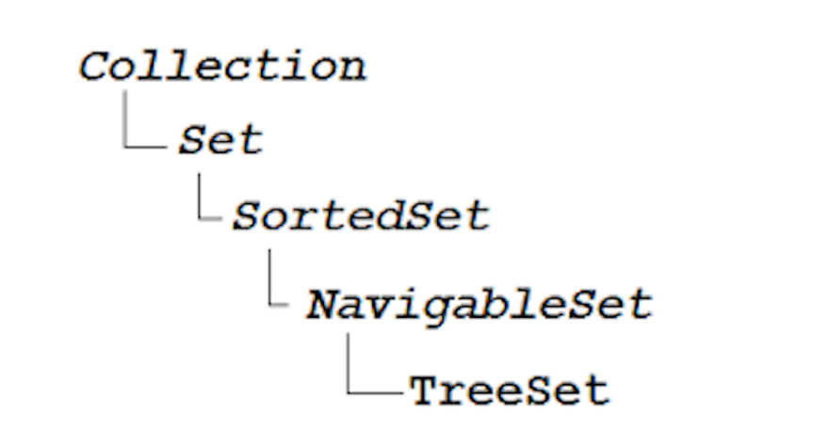
01
Collections trong Java (TreeSet)
TreeSet là một class trong Java Collection Framework, nó được sử dụng để lưu trữ các phần tử theo thứ tự tăng dần hoặc giảm dần. Nó thừa hưởng những đặc điểm từ interface NavigableSet và class SortedSet. Ngoài ra, TreeSet sử dụng TreeMap để lưu trữ các phần tử:

Slide 21
01
Collections trong Java (TreeSet )
Ưu điểm:
Các phần tử trong một TreeSet được sắp xếp theo thứ tự tự nhiên hoặc dựa trên một bộ so sánh Comparator tùy chỉnh được cung cấp tại thời điểm khởi tạo TreeSet.
Do dữ liệu đã được sắp xếp, việc tìm kiếm một phần tử trong TreeSet bằng cách sử dụng phương thức contains() hoặc các phương thức tìm kiếm khác như lower(), higher(), ceiling(), floor() có độ phức tạp thấp hơn so với các cấu trúc dữ liệu không được sắp xếp.

Slide 22
01
Collections trong Java (TreeSet)
Làm thế nào để thêm phân tử vào TreeSet?
class Student implements Comparable{
int no;
...
public int compareTo(Object o) {
Student st = (Student) o;
if(no > st.getNo())
return 1;
else if(no == st.getNo())
return 0;
else
return -1;
}
. . .
}
So sánh 2 Student dựa trên thuộc tính no ( field no)

Slide 23
01
Collections trong Java (TreeSet )
Nhược điểm:
TreeSet sử dụng bộ nhớ nhiều hơn so với một số cấu trúc dữ liệu khác, đặc biệt khi tập hợp lớn do cần lưu trữ thêm thông tin về cây nhị phân để duy trì tính tự động sắp xếp.
Vì cần lưu trữ thêm thông tin cây nhị phân nên thời gian thêm và xóa phần tử trong TreeSet có độ phức tạp cao hơn so với các cấu trúc dữ liệu không sắp xếp.

Slide 24
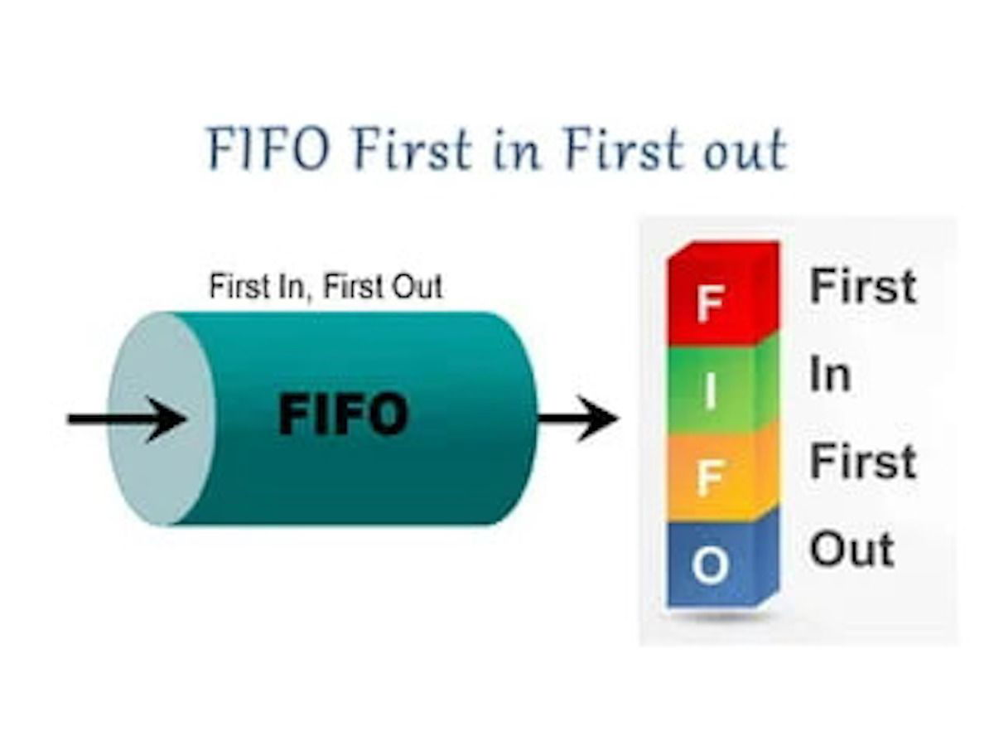
01
Collections trong Java (Queue)
Queue là một thành phần của Collections trong Java, được sử dụng để lưu trữ và quản lý các phần tử theo thứ tự First in, First out (FIFO). Các phần tử mới sẽ được thêm vào cuối hàng đợi và phần tử cũ sẽ được xóa khỏi đầu hàng đợi.

Slide 25
01
Collections trong Java (Queue)
Các phương thức chính của Queue bao gồm:
add(): Thêm một phần tử vào cuối hàng đợi.
remove(): Xóa phần tử đầu tiên trong hàng đợi.
peek(): Truy cập phần tử đầu tiên trong hàng đợi mà không xóa nó ra khỏi hàng đợi.
poll(): Lấy và xóa phần tử đầu tiên ra khỏi hàng đợi.

Slide 26
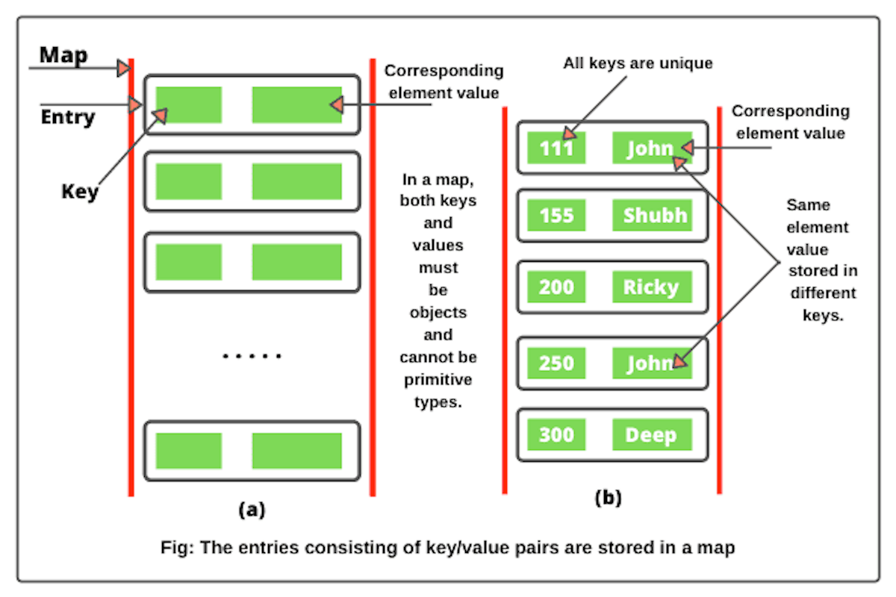
01
Collections trong Java (Map)
Map là một trong những cấu trúc dữ liệu quan trọng trong lập trình Java. Nó được sử dụng để biểu diễn một tập hợp các phần tử theo cặp key-value, trong đó key là giá trị duy nhất và value là giá trị tương ứng với key:

Slide 27
01
Collections trong Java (HashMap)
HashMap với các phương thức get() và put() có độ phức tạp O(1) nhưng đó chỉ là điều kiện lý tưởng khi không có hash collision. Hiệu suất của HashMap có thể bị kéo xuống khá nhiều nếu như có càng nhiều hash collision, bởi vì hash collision xảy ra tương đương với chúng ta sẽ phải thực hiện search trên cây cân bằng (thay vì LinkedList ở Java 8). Như vậy trong trường hợp tệ nhất độ phức tạp sẽ là O(log n)

Slide 28
01
Collections trong Java (HashMap)
// Tạo một hashmap
Map<String, Integer> scores = new HashMap<>();
// Thêm các phần tử vào hashmap
scores.put("Alice", 95);
scores.put("Bob", 80);
scores.put("Charlie", 75);
// Truy xuất giá trị của một key
int aliceScore = scores.get("Alice");
// Kiểm tra xem một key có tồn tại trong Map không
boolean hasBob = scores.containsKey("Bob");
// Xóa một phần tử khỏi Map
scores.remove("Charlie");

Slide 29
01
Collections trong Java (HashMap)
Độ phức tạp của các thao tác thêm, xóa, truy vấn phần tử trong HashMap là O(1) trong điều kiện lý tưởng khi không có hash collision, do đó nó rất hiệu quả trong việc xử lý dữ liệu.
HashMap có thể lưu trữ null value và null key.
Không giữ thứ tự của các phần tử, vì vậy nó không phù hợp cho các tác vụ yêu cầu giữ thứ tự
HashMap không cho phép chúng ta thêm các key trùng lặp. Nếu bạn thêm một cặp key-value với key đã tồn tại trong HashMap, nó sẽ ghi đè giá trị cũ.

Slide 30
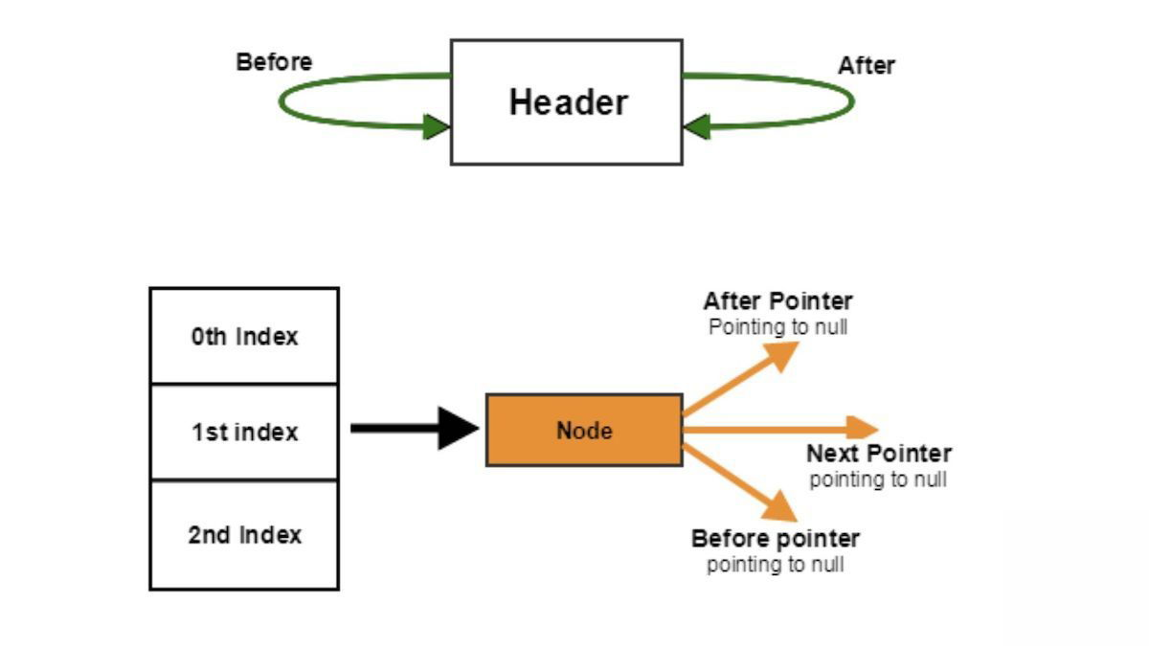
01
Collections trong Java (LinkedHashMap)
LinkedHashMap là một class con của HashMap trong Java. Nó kế thừa tất cả tính năng của HashMap và bổ sung thêm các đặc điểm mới. Nếu như HashMap không thể đảm bảo được thứ tự phần tử chèn vào thì LinkedHashMap là phiên bản cải tiến. Định dạng dữ liệu trong LinkedHashMap được giữ nguyên, tức là các phần tử được lưu giữ theo thứ tự chèn vào.
.

Slide 31
01
Collections trong Java (LinkedHashMap)
Một trong những ưu điểm lớn nhất của LinkedHashMap là giữ được thứ tự chèn của các phần tử. Điều này có nghĩa là khi ta duyệt qua LinkedHashMap, các phần tử sẽ xuất hiện theo thứ tự chúng đã được thêm vào, giúp chúng ta truy xuất dữ liệu theo thứ tự.
Không thích hợp cho việc sắp xếp theo key: Nếu yêu cầu cần sắp xếp LinkedHashMap dựa trên key hoặc value, chúng ta sẽ cần phải thực hiện thêm công việc để tự sắp xếp dữ liệu. LinkedHashMap không cung cấp sắp xếp tự động theo các tiêu chí này.
Thứ tự chèn trong LinkedHashMap phụ thuộc vào thứ tự ta đã thêm các phần tử trước. Nếu chúng ta thêm lại một phần tử có sẵn với key giống nhau, thứ tự của phần tử đó sẽ không thay đổi.
Kế thừa các đắc điểm của HashMap

Slide 32
01
Collections trong Java (TreeMap)
TreeMap trong Java là một class kế thừa AbstractMap và triển khai của NavigableMap Interface ( NavigableMap kế thừa SortedMap, SortedMap kế thừa Map Interface) trong Collections Framework nên nó sẽ có một vài đặc điểm và phương thức tương đồng với Map và SortedMap và NavigableMap.
TreeMap có tính năng tự động sắp xếp các phần tử theo thứ tự tăng dần của key, giúp cho việc truy xuất dữ liệu nhanh chóng.
TreeMap trong Java không cho phép giá trị null làm key, nếu không sẽ văng exception NullPointerException.
Do TreeMap sử dụng cấu trúc cây để lưu trữ các phần tử vì vậy việc thêm, xóa hoặc sửa đổi các phần tử trong TreeMap sẽ mất nhiều thời gian hơn so với các cấu trúc dữ liệu khác.

Slide 33
02
Equals và Hashcode (Equals)
Trong Java, equals() và hashCode() là hai phương thức quan trọng liên quan đến việc so sánh các đối tượng, đặc biệt trong các lớp triển khai Collection như HashSet, HashMap.
Chúng giúp xác định cách các đối tượng được phân loại, tìm kiếm, và lưu trữ trong các cấu trúc dữ liệu như bảng băm (hash table).
Chúng mặc định được cung cấp bởi lớp Object trong package util.lang
Tất cả các Class trong Java đều có thể override lại hai method này vì chúng đều kế thừa từ lớp Object

Slide 34
02
Equals
Mục đích:
Phương thức equals() dùng để so sánh hai đối tượng xem chúng có "bằng nhau" hay không.
Cách hoạt động:
Khi gọi equals(), hai đối tượng sẽ được so sánh xem có cùng giá trị hay không (có thể so sánh dựa trên các thuộc tính cụ thể của đối tượng).
Đặc điểm:
Mặc định, equals() trong lớp Object so sánh tham chiếu của đối tượng (kiểm tra xem hai đối tượng có cùng địa chỉ bộ nhớ hay không). Tuy nhiên, các lớp như String, Integer, HashMap sẽ override phương thức này để so sánh giá trị của các đối tượng.
Ví dụ, trong String, phương thức equals() sẽ so sánh chuỗi ký tự thay vì so sánh địa chỉ bộ nhớ.

Slide 35
02
Hashcode (Hashcode)
Mục đích:
Phương thức hashCode() trả về một giá trị băm (hash value) cho đối tượng. Đây là một số nguyên dùng để xác định vị trí lưu trữ của đối tượng trong các cấu trúc dữ liệu như HashMap hay HashSet.
Cách hoạt động:
hashCode() tính toán một số duy nhất dựa trên các thuộc tính của đối tượng (thường là một giá trị số nguyên). Nếu hai đối tượng được cho là "bằng nhau" thông qua phương thức equals(), chúng phải trả về cùng một giá trị hashCode().
Đặc điểm:
Khi hai đối tượng có hashCode() khác nhau, chúng chắc chắn không bằng nhau (theo equals()).
Tuy nhiên, hai đối tượng có thể có cùng hashCode() mà không nhất thiết phải bằng nhau (vi phạm nguyên tắc này có thể dẫn đến giảm hiệu suất khi tìm kiếm trong HashMap hay HashSet).

Slide 36
02
Equals và Hashcode (Hashcode)
Vai trò của equals() và hashCode() trong Collection
Trong HashSet, HashMap, và các cấu trúc dữ liệu sử dụng bảng băm (hash table), equals() và hashCode() đóng vai trò quan trọng trong việc xác định:
Tính duy nhất:
Khi bạn thêm đối tượng vào HashSet hoặc HashMap, hệ thống sử dụng hashCode() để xác định vị trí của đối tượng trong bảng băm. Nếu hai đối tượng có cùng hashCode(), phương thức equals() sẽ được gọi để xác định xem chúng có thực sự giống nhau hay không.
Tìm kiếm và truy cập nhanh:
Các cấu trúc dữ liệu như HashMap và HashSet phụ thuộc vào hashCode() để phân phối các phần tử vào các "bucket" khác nhau. Điều này giúp tối ưu hóa hiệu suất tìm kiếm, thêm, và loại bỏ các phần tử.
Tính hợp lệ của các đối tượng trong Collection:
Nếu bạn thay đổi thuộc tính của đối tượng sau khi thêm vào một HashSet hoặc HashMap, bạn có thể làm mất tính đúng đắn của các phần tử (vì giá trị hashCode() có thể thay đổi), khiến chúng không thể tìm thấy hoặc bị duplícated trong collection.

Slide 37
02
Equals và Hashcode (Hashcode)
Quy tắc khi Override equals() và hashCode()
Khi bạn override phương thức equals(), bạn cần override phương thức hashCode() để đảm bảo tính hợp lệ của các đối tượng trong các collection băm:
Nếu equals() trả về true cho hai đối tượng, thì hashCode() cũng phải trả về cùng một giá trị.
Tuy nhiên, hai đối tượng có cùng hashCode() chưa chắc phải bằng nhau, nhưng nếu chúng bằng nhau (theo equals()), thì chúng phải có cùng hashCode().

Slide 38
02
Equals và Hashcode (Hashcode)
Các quy tắc cho phương thức equals() và hashCode() trong Java.
Khi phương thức equals() được ghi đè, phương thức hashCode() cũng phải được ghi đè.
Nếu hai đối tượng bằng nhau, mã băm của chúng phải bằng nhau.
Nếu hai đối tượng không bằng nhau, không có ràng buộc về mã băm của chúng (mã băm của chúng có thể bằng nhau hay không).
Nếu hai đối tượng có mã băm khác nhau, chúng không được bằng nhau.

Slide 39
03
Sắp xếp
Sắp xếp objects sử dụng Comparator
public class Student implements Comparator<Student> {
// Các method và field như ở trên
@Override
public int compare(Student o1, Student o2) {
return o1.getAge() - o2.getAge();
}
}
….. Cách 1
List<Student> students = new ArrayList<>();
students.add(new Student("Jonh", 17));
students.add(new Student("Peter", 19));
students.add(new Student("Henry", 18));
java.util.Collections.sort(students, new Student());
students.forEach(e -> System.out.println(e));
/// cách 2
List<Student> students = new ArrayList<>();
students.add(new Student("Jonh", 17));
students.add(new Student("Peter", 19));
students.add(new Student("Henry", 18));
Collections.sort(students, new Comparator<Student>() {
@Override
public int compare(Student o1, Student o2) {
return o1.getAge() - o2.getAge();
}
});
students.forEach(e -> System.out.println(e));

Slide 40
03
Sắp xếp
Sắp xếp list objects sử dụng Comparable<T>
public class Student implements Comparable<Student> {
// Các method và field như ở trên
@Override
public int compareTo(Student o) {
return this.getAge() - o.getAge();
}}
///
List<Student> students = new ArrayList<>();
students.add(new Student("Jonh", 17));
students.add(new Student("Peter", 19));
students.add(new Student("Henry", 18));
java.util.Collections.sort(students)
students.forEach(e -> System.out.println(e));

Slide 41
Q&A

